Slide 1
József A. sgt. 156. 4-es villamos végállomás energetikai korszerűsítése TOP-6.5.1-15 Önkormányzati épületek energetikai korszerűsítése

Slide 2
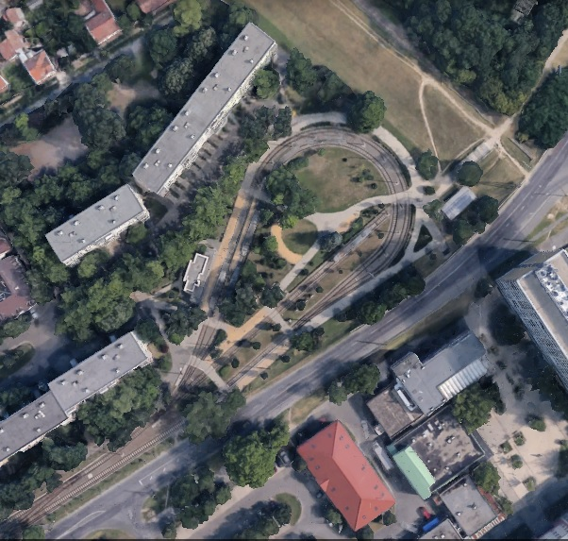
József A. sgt. 156. 4-es villamos végállomás épület energetikai korszerűsítése
Az SZKT a József A. sgt-i villamos végállomásán lévő forgalmi épület energetikai korszerűsítését végezte el! A kazános fűtést megújuló energia hasznosítással, levegő-víz hőszivattyú és napelem beépítésével váltotta ki. Az épületszerkezeten nem történt hőtechnikai változtatás, mivel az épület 2005. környékén épült és szerkezeti nem tekinthetőek elavultnak!
Az előzetes energetikai felülvizsgálat szerint megújuló energiák használatával jelentős megtakarítás érhető el!

Slide 3
József A. sgt. 156. 4-es villamos végállomás épület energetikai korszerűsítése
TOP-6.5.1-15 Önkormányzati épületek energetikai korszerűsítése
Az intézkedés átfogó célja a felhívásban meghatározott önkormányzati intézmények hatékonyabb energiahasználatának, racionálisabb energiagazdálkodásának elősegítése, amelyen belül alcélként jelenik meg:
100%-ban megyei jogú városi önkormányzati és/vagy 100% megyei jogú városi önkormányzati tulajdonú gazdasági társaság(ok) tulajdonában lévő épületek illetve infrastrukturális létesítmények energiahatékonyságot célzó felújítása és fejlesztése, amennyiben az egyes beruházások a fosszilis energiahordozókból származó üvegházhatású gázok (ÜHG) kibocsátásának csökkentését szolgálják;
a hazai megújuló energiaforrások fokozottabb használata, mivel az elmarad az EU átlagtól, ugyanakkor Magyarország ilyen jellegű potenciálja több területen is kimagasló. Ezért további cél a projektek keretein belül a megújuló energiaforrások elérhetőbbé tétele, használatának ösztönzése, népszerűsítése.
A projektben foglalt tevékenységek hozzájárulnak az önkormányzatok által működtetett intézmények primerenergia-fogyasztásának csökkentéséhez, valamint az önkormányzatok által működtetett intézmények ÜHG-kibocsátásának csökkentéséhez.

Slide 4
József A. sgt. 156. 4-es villamos végállomás épület energetikai korszerűsítése
A Terület- és Településfejlesztési Operatív Program (TOP) stratégiai célja az alacsony széndioxid-kibocsátású gazdaságra való áttérés ösztönzése, csatlakozva a globális erőfeszítésekhez.
Ennek keretében történt a létesítmény pályáztatása majd a pályázati források felhasználásával a kivitelezés:
Megújuló energia/napelem telepítés
Megújuló energia/hőszivattyú telepítés

Slide 5
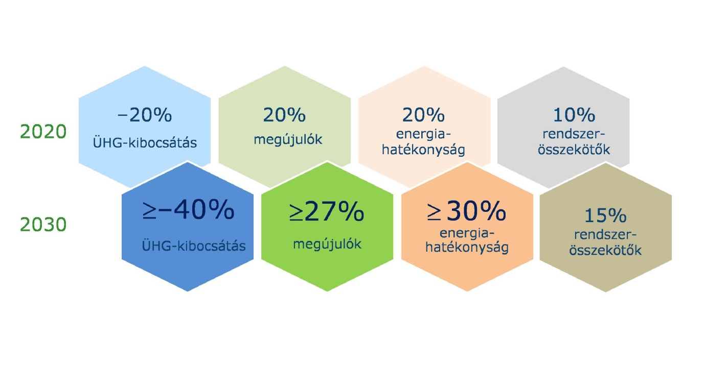
József A. sgt. 156. 4-es villamos végállomás épület energetikai korszerűsítése
A globális felmelegedés mérséklésére meghatározott feladatok számos területen követelnek meg beavatkozást annak érdekében, hogy a tervezett EU-s célok elérhetőek legyenek!

Slide 6
József A. sgt. 156. 4-es villamos végállomás épület energetikai korszerűsítése
A globális felmelegedés hatásai:

Slide 7
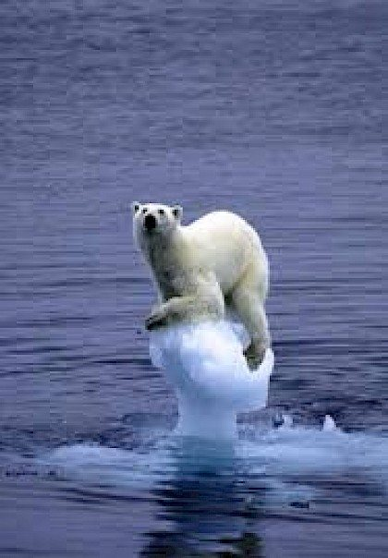
József A. sgt. 156. 4-es villamos végállomás épület energetikai korszerűsítése
A globális felmelegedés hatásai:

Slide 8
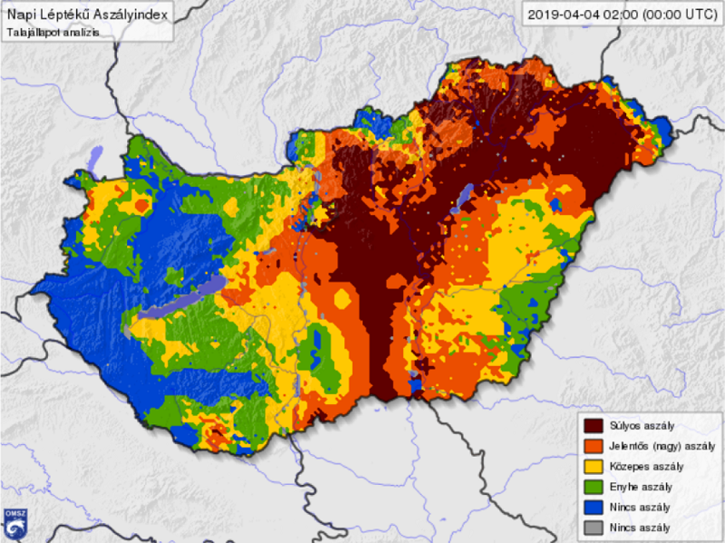
József A. sgt. 156. 4-es villamos végállomás épület energetikai korszerűsítése
A globális felmelegedés hatásai:

Slide 9
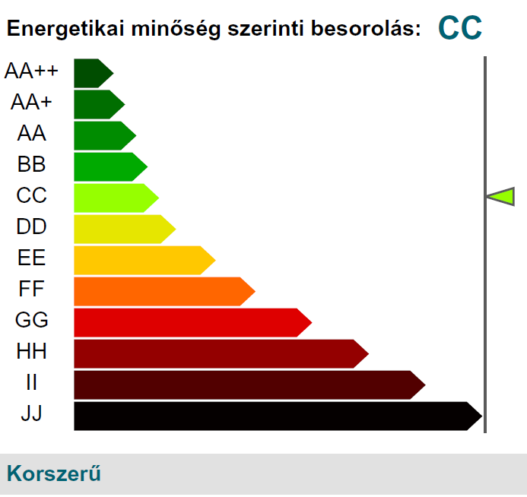
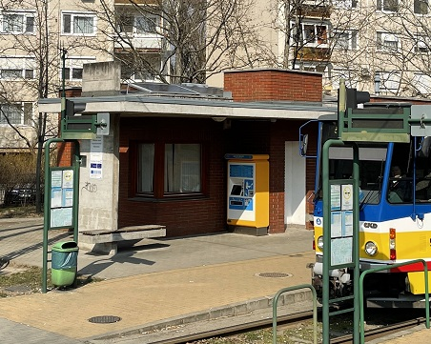
József A. sgt. 156. 4-es villamos végállomás épület energetikai korszerűsítése
JJ
A beruházás hatása,
várható energetikai változás

Slide 10
József A. sgt. 156. 4-es villamos végállomás épület energetikai korszerűsítése
Az összes energia megtakarítás várható mértéke akár:
70-90%
is lehet, a helyi időjárási és üzemeltetési körülmények függvényében!
Ezt a lapostetőre telepített napelemek és a hálózatba visszatápláló inverter, valamint a fűtési rendszerre csatlakoztatott levegő-víz hőszivattyú együttes működtetésével lehet megvalósítani

Slide 11
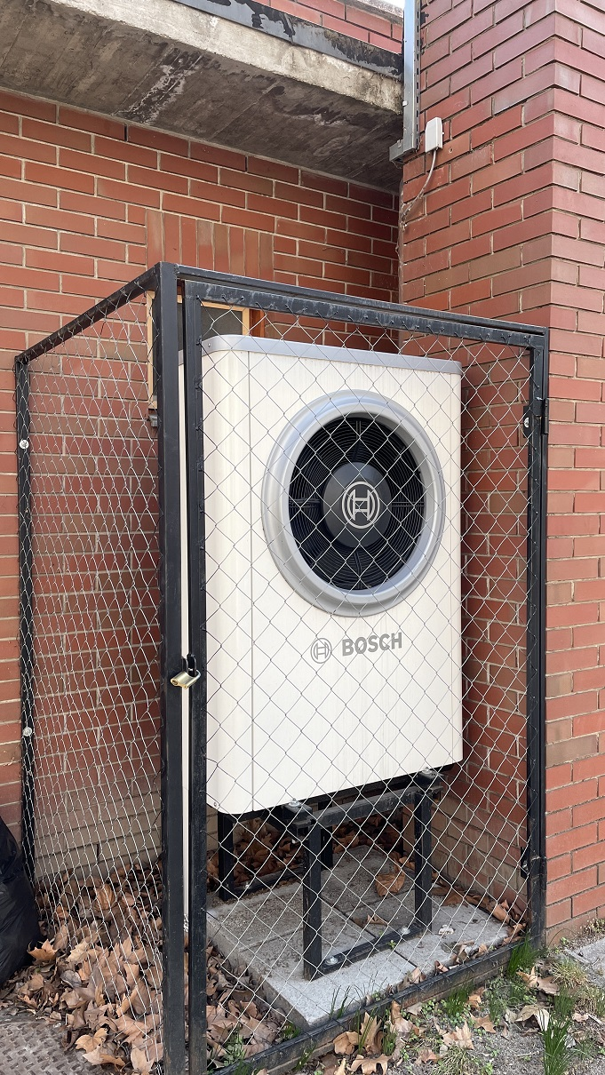
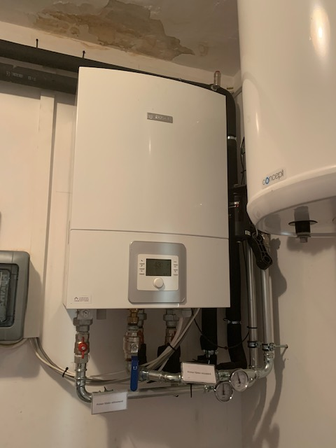
József A. sgt. 156. 4-es villamos végállomás épület energetikai korszerűsítése
Fűtéskorszerűsítés
Korszerű elektronikus keringető szivattyúval és időjárás követő szabályozóval rendelkező levegő-víz hőszivattyús fűtés készült a meglévő fűtési rendszer ellátására.

Slide 12
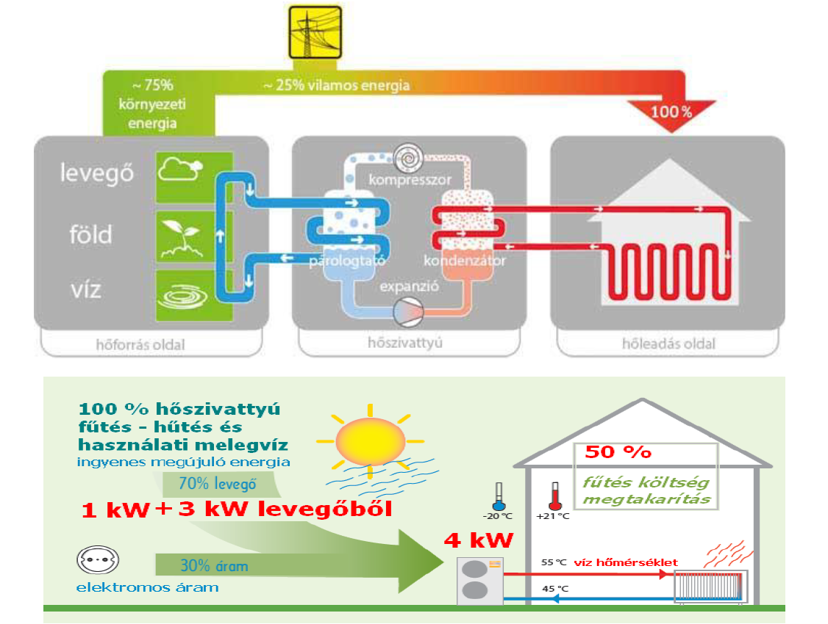
József A. sgt. 156. 4-es villamos végállomás épület energetikai korszerűsítése

Slide 13
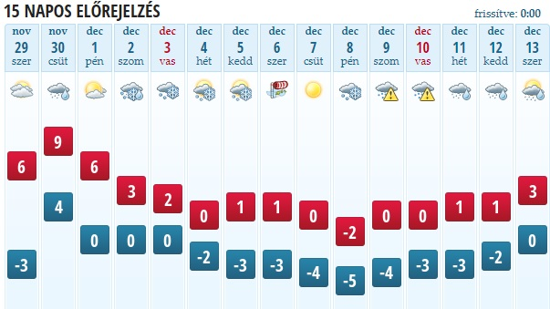
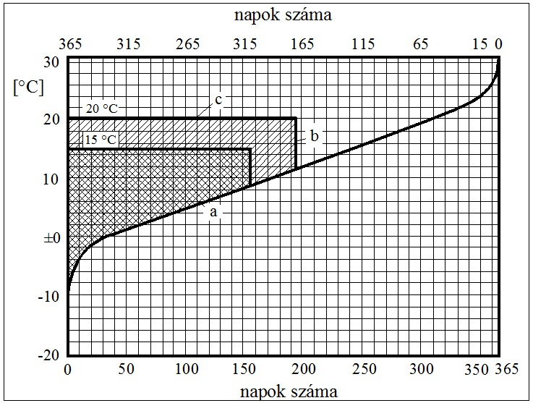
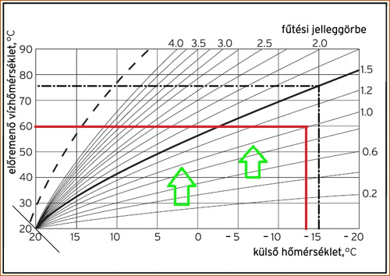
József A. sgt. 156. 4-es villamos végállomás épület energetikai korszerűsítése
Fűtéskorszerűsítés
Korszerű külső hőmérsékletet követő szabályozó rendszer gondoskodik a megfelelő fűtővíz hőmérsékletről.

Slide 14
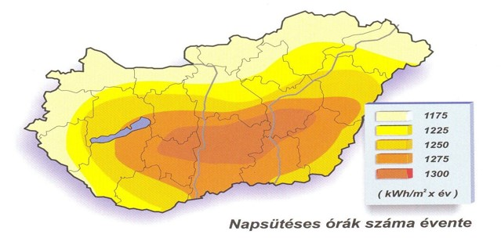
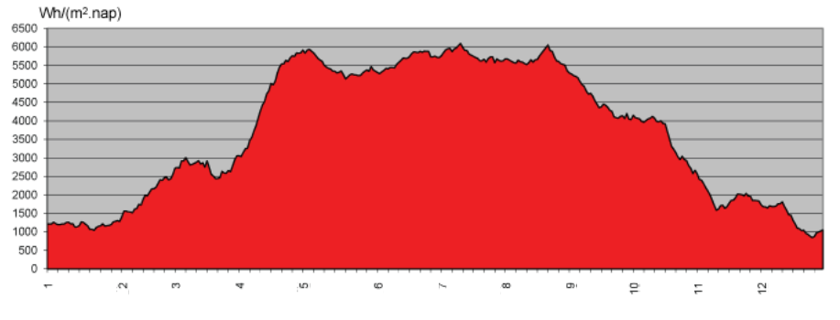
József A. sgt. 156. 4-es villamos végállomás épület energetikai korszerűsítése
Napelem telepítés
A megújuló energiaforrás, folyamatosan rendelkezésünkre áll, vagy jelentősebb emberi beavatkozás nélkül legfeljebb néhány éven belül újratermelődik.
A megújuló energiaforrások jelentősége, hogy használatuk nem rombolja a környezetet, ugyanakkor nem is fogják vissza az emberiség fejlődési lehetőségeit, így támogatva a fenntartható fejlődést.

Slide 15
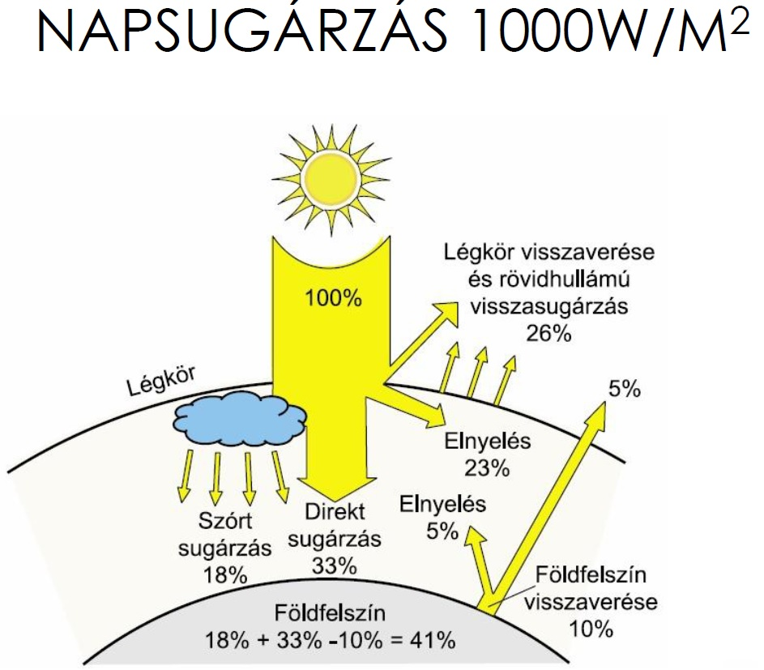
József A. sgt. 156. 4-es villamos végállomás épület energetikai korszerűsítése

Slide 16
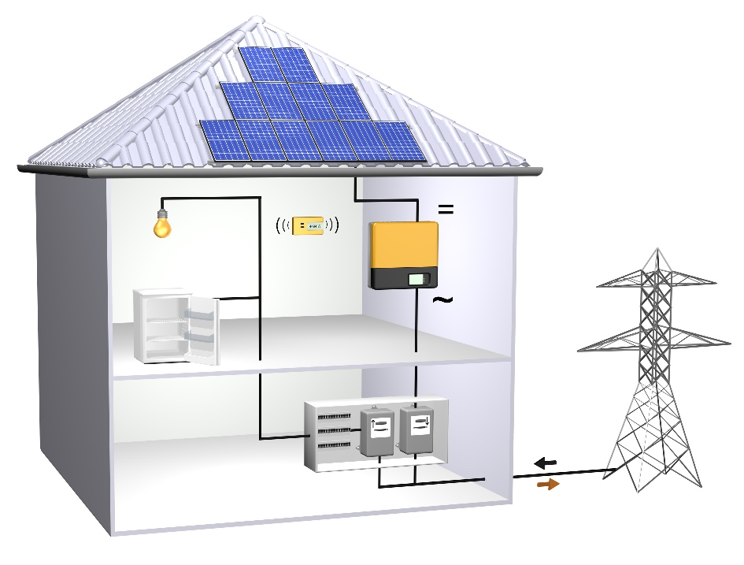
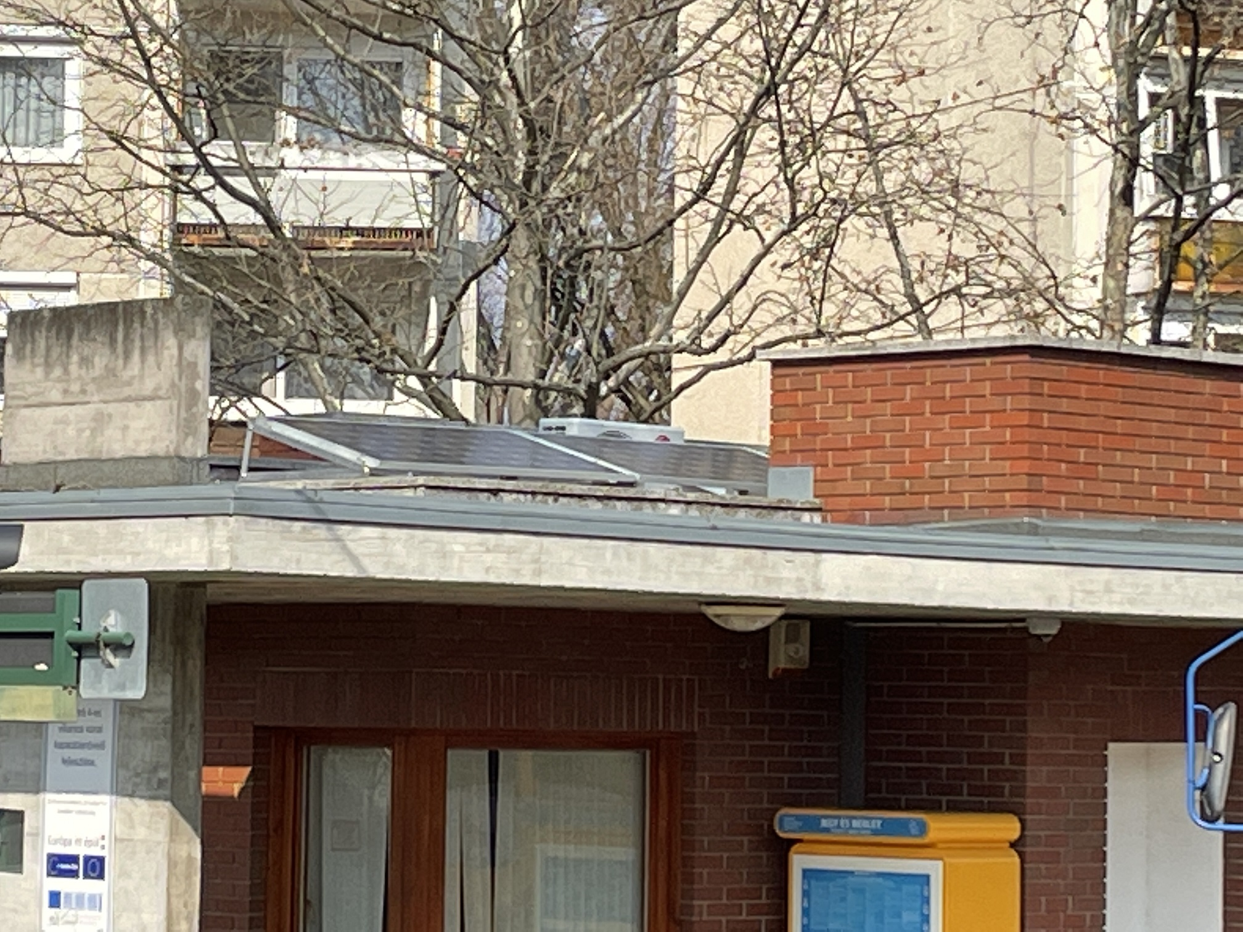
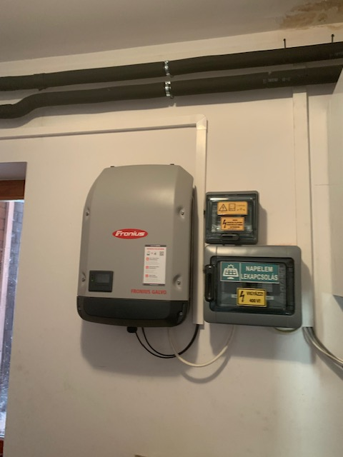
József A. sgt. 156. 4-es villamos végállomás épület energetikai korszerűsítése
Napelem telepítés
A végállomás épületének tetejére napelemes rendszer lett telepítve. A megtermelt egyenáramot Fronius tip. Inverterrel alakítjuk át hálózati váltóárammá, majd helyileg az aktuálisan szükséges villamos energiát azonnal elfogyasztjuk, a fennmaradó többlet villamos energiát pedig a villamos hálózatba visszatápláljuk!

Slide 17
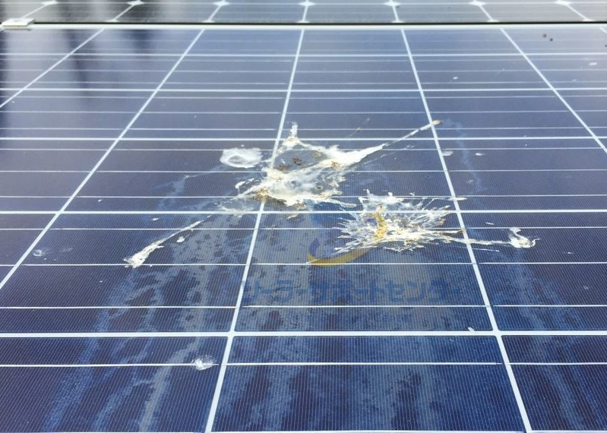
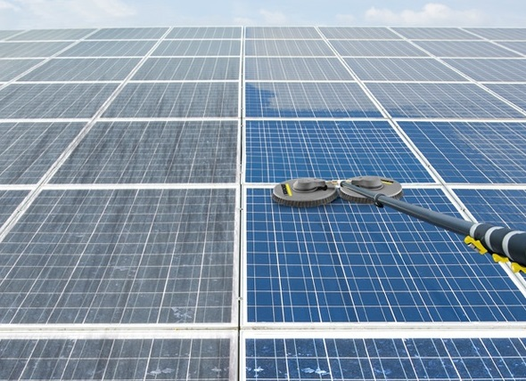
József A. sgt. 156. 4-es villamos végállomás épület energetikai korszerűsítése
Napelem telepítés
A napelemes rendszer alapvetően gondozásmentes. Az inverter kijelzőjén az aktuális termelési paraméterek láthatóak, az összes termelési adat kiolvasható.
Javasolt évente 3-4x alkalommal a napelemek felületének folyóvízzel történő pormentesítő mosása!

Slide 18
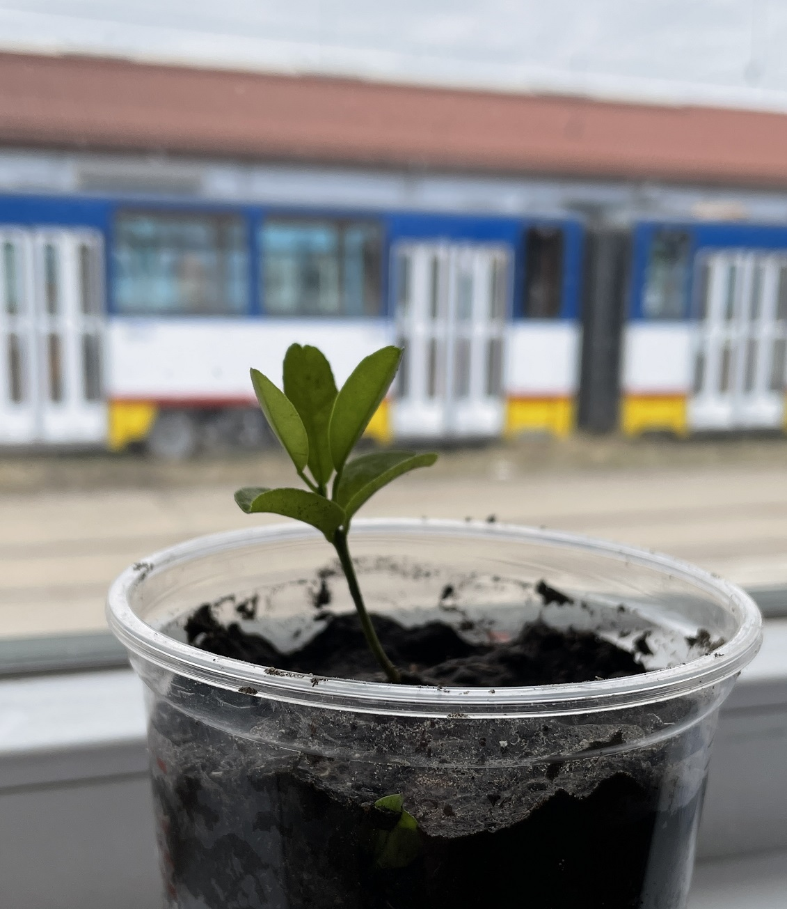
KÖSZÖNÖM A FIGYELMET!
Tábory Tamás energetikUS

